Slide 1
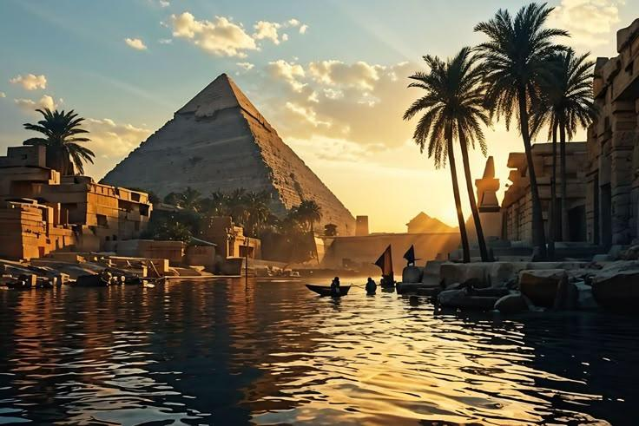
Logo
تواصل معنا
الأسئلة الشائعة
تاريخ البهائية في مصر
مساهماتهم
ما يؤمنون به
البهائيون في مصر
الرئيسية
التاريخ البهائي Date

Slide 2
"لم يزل كان إصلاح العالم بالأعمال الطيبة الطاهرة والأخلاق الراضية المرضية"
بهاء الله

Slide 3
الرئيسية
على ضفاف النيل، وفي قلب أرض الكنانة، تمتد جذور الجامعة البهائية لأكثر من مائةٍ وثمانين عامًا. فقد كانت مصر، على مرّ العصور، في طليعة البلدان التي احتضنت رسالات الله، وتهيّأت لتلقّي نورها، ومن ثمّ احتضنت هذه الدعوة العالمية.
فمنذ عام 1863م، لم تكن أرض مصر مجرّد محطة عبور، بل كانت منارةً فكرية تشعّ علمًا وثقافةً إلى محيطها، ساعدها في ذلك موقعها الجغرافي المتميز، وتربتها الخصبة التي منحت الأمان والاستقرار لكل من قصدها ونهل من نيلها.
يهدف هذا الموقع إلى تعريف زوّاره بالدين البهائي، ومبادئه وتعاليمه، وإبراز مساهمات ومبادرات البهائيين في بناء مصر الحبيبة، لما فيه خير ورخاء الجميع.
ويسعى البهائيون، استلهامًا من تعاليمهم، إلى الإسهام في بناء حضارة إنسانية مزدهرة، شعارها وحدة الجنس البشري، وروحها المحبة، وغايتها خدمة مصر والإنسانية جمعاء؛ مستلهمين من تاريخهم في هذه الأرض الطيبة رؤيةً لمستقبل يسوده التعايش والوحدة والسلام.

Slide 4
البهائيون في مصر:

Slide 5
يَا أَبْناءَ الإِنْسانِ
هَلْ عَرَفْتُمْ لِمَ خَلَقْناكُمْ مِنْ تُرابٍ واحِدٍ؛ لِئَلاَّ يَفْتَخِرَ أَحَدٌ عَلى أَحَدٍ. وَتَفَكَّرُوا فِي كُلِّ حِينٍ فِي خَلْقِ أَنْفُسِكُم؛ إِذاً يَنْبَغِي كَما خَلَقْناكُم مِنْ شَيْءٍ واحِدٍ أَنْ تَكُونُوا كَنَفْسٍ واحِدَةٍ، بِحَيْثُ تَمْشُونَ عَلى رِجْلٍ واحِدَةٍ، وَتَأْكُلُونَ مِنْ فَمٍ واحِدٍ، وَتَسْكُنُونَ فِي أَرْضٍ واحِدَةٍ؛ حَتَّى تَظْهَرَ مِنْ كَيْنُوناتِكُمْ وَأَعْمالِكُمْ وَأَفْعالِكُمْ آياتُ التَّوْحِيدِ وَجَواهِرُ التَّجْرِيدِ. هذا نُصْحِي عَلَيْكُم يا مَلأَ الأَنْوارِ، فَانْتَصِحُوا مِنْهُ لِتَجِدُوا ثَمَراتِ القُدْسِ مِنْ شَجَرِ عِزٍّ مَنيعٍ.

Slide 6
البهائيون في مصر:
البهائيون المصريين جزء من نسيج المجتمع المصري ويعمل أفراده، بروح من المسؤولية والمواطنة، على الإسهام في تقدم المجتمع، من خلال المشاركة في مبادرات تربوية واجتماعية تهدف إلى تعزيز التماسك الاجتماعي وترسيخ قيم التعاون والاحترام المتبادل.
ويؤمن البهائيون بأن لكل فرد دورًا في بناء مجتمعه، وأن التقدم الحقيقي يتحقق عندما تتكامل الجهود الفردية والجماعية في خدمة الصالح العام.

Slide 7
ما يؤمنون به

Slide 8
يَا ابْنَ الإِنْسانِ
أَحْبَبْتُ خَلْقَكَ فَخَلَقْتُكَ، فَأَحْبِبْني كَيْ أَذْكُرَكَ، وَفِي رُوحِ الْحَياةِ أُثَبِّتُكَ.

Slide 9
ما يؤمن به البهائيون
إن الأرض وطن واحد والبشر سكانه
الديانة البهائية دين عالمي مستقل يقوم على الإيمان بوحدة الله، ووحدة الأديان، ووحدة الجنس البشري. وترى تعاليمها أن الرسالات الإلهية تمثل مراحل متتابعة لهداية البشرية.
وقد جاء حضرة بهاء الله برسالة تدعو إلى تحقيق السلام العالمي، وإرساء العدل، وبناء مجتمع يسوده التعاون والتكافل.
وتؤكد التعاليم البهائية على أهمية التوافق بين العلم والدين، والمساواة بين المرأة والرجل، وضرورة القضاء على جميع أشكال التعصب، باعتبارها أسسًا لبناء عالم أكثر استقرارًا وازدهارًا.

Slide 10
مساهماتهم

Slide 11
يَا ابْنَ الرُّوحِ
فِي أَوَّلِ القَوْلِ امْلِكْ قَلْباً جَيِّداً حَسَناً مُنيراً لِتَمْلِكَ مُلْكاً دائِماً باقِياً أَزَلاً قَدِيماً.

Slide 12
مساهماتنا
العمل في سبيل خير العالم
قل أن اتحدوا في كلمتكم واتفقوا فى رأيكم واجعلوا إشراقكم أفضل من عشيكم وغدكم أحسن من أمسكم. فضل الإنسان فى الخدمة والكمال لا في الزينة والثروة والمال" حضرة بهاء الله
يساهم البهائيون في مصر في مجموعة من الأنشطة التي تهدف إلى تنمية القدرات الروحية والفكرية للأفراد، وتعزيز روح الخدمة والمسؤولية تجاه المجتمع.
تشمل هذه الجهود برامج للأطفال تهدف إلى غرس القيم الأخلاقية، وبرامج لليافعين تساعدهم على تطوير قدراتهم واكتشاف دورهم في المجتمع، إضافة إلى أنشطة للشباب والبالغين تركز على التعلم الجماعي والعمل المشترك.
كما تشمل مبادرات مجتمعية تهدف إلى تعزيز التماسك الاجتماعي، وخدمة البيئة، وبناء علاقات قائمة على الثقة والتعاون.

Slide 13
ماذا نفعل
Some of the content from this slide may be used for the ‘ contributions ‘ section
كل الملاحضات بين الاقواس يمكن ازالتها أو اضافتها
من اهم التعاليم والمبادئ البهائية هي (تلك) التي تدعو الافراد والمؤسسات ان يبذلوا الجهد فيما يمكن ان نسميه\يسمى بالهدف المزدوج وهو ان يسعى الإنسان ان يصلح نفسه (وذلك) من اجل هدف أسمي وهو خدمة وإصلاح المجتمع.
ومن بدايات تواجد البهائيين في مصر في أواخر القرن التاسع عشر وهم يسعون عن محبةً لا تنطفئ لوطنهم وللعالم، وولاءً عميق لمجتمعهم (وايمان عميق بنبل أبناء ذلك المجتمع) بالقيام بخدمات محلية أينما سكنوا ساعون لإيقاظ وتنمية المواهب والكفاءات والطاقات الكامنة في معارفهم (وجيرانهم) اناثا وذكورا، كبارا وصغارا.
وعن طريق شحذ السمات والصفات الروحية (خلال مبادرات فكرية\فضاءات فكرية وحلقات دراسة) و(كذلك) تنمية السلوكيات الإنسانية بالأعمال الطيبة (الطاهرة) والجهود المخلصة (النابعة عن تلك المحبة) يبذلون الجهد نحو بناء مجتمع يحتضن باحترام ومساواة كل عناصر نسيجه (المتعددة).

Slide 14
تاريخ البهائية في مصر

Slide 15
يَا ابْنَ الوُجُودِ
حُبِّي حِصْني مَنْ دَخَلَ فِيهِ نَجا وَأَمِنَ وَمَنْ أَعْرَضَ غَوَى وَهَلَكَ.

Slide 16
تاريخ البهائية في مصر
نورٌ امتدّ عبر الزمان
يمتد وجود البهائيين في مصر إلى أكثر من قرن ونصف، حيث كانت مصر من أوائل البلدان التي شهدت انتشار هذه الدعوة.
وقد لعبت مصر دورًا مهمًا في تاريخ الديانة البهائية، نظرًا لموقعها الثقافي والجغرافي، مما جعلها مركزًا للتفاعل الفكري والديني في المنطقة.
ويعكس هذا التاريخ إسهامات متعددة في مجالات الفكر والثقافة والفن، ساهمت في إثراء الحياة الفكرية والاجتماعية في مصر.

Slide 17
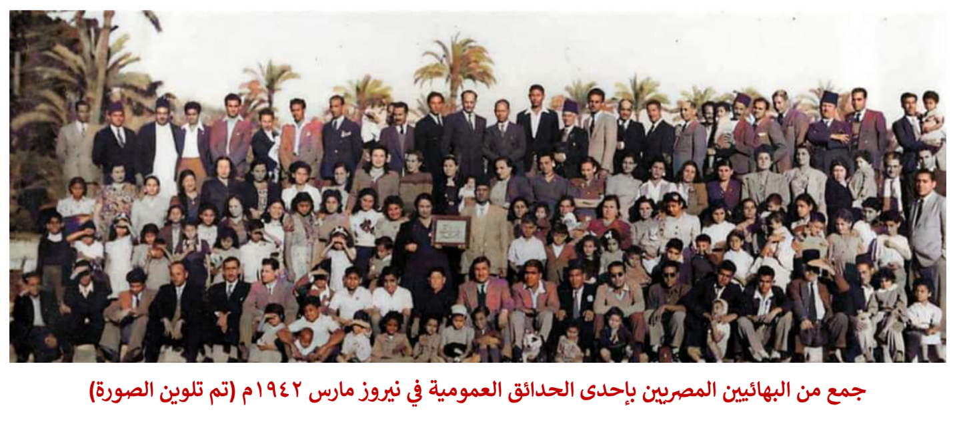
تاريخ الدين البهائي في مصر

Slide 18
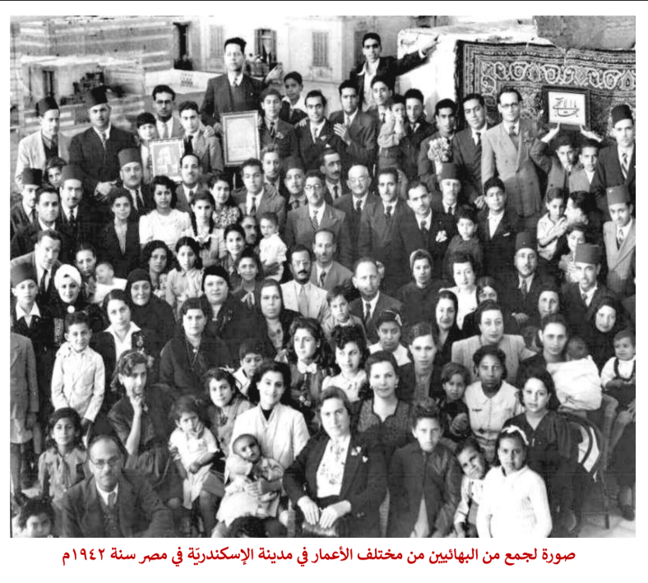
تاريخ الدين البهائي في مصر

Slide 19
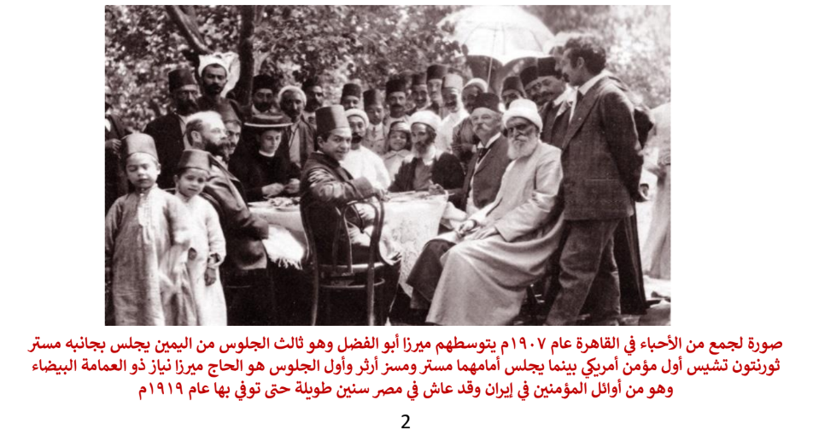
تاريخ الدين البهائي في مصر

Slide 20
تاريخ الدين البهائي فى مصر
على هذه الأرض الطيبة التي كانت دوماً ملقىً للحضارات ومنارةً للحرية، يمتد تاريخ الجامعة البهائية في مصر لأكثر من مائة وثمانون عاماً. فمنذ عام 1863م، نمت جذور هذه الجامعة في وجدان الوطن، لتكون جزءاً لا يتجزأ من نسيجه الاجتماعي وتاريخه الحديث، حيث كانت مصر المحطة الأولى والمنطلق لرسالة السلام والوحدة التي حملها حضرة عبد البهاء إلى العالم بعد نيله حريته.
إن وجودنا في مصر ليس مجرد تاريخ من المهاجرين الأوائل، بل هو قصة تلاحم فكري وإنساني؛ فقد شهدت صالونات القاهرة والإسكندرية حوارات عميقة بين حضرة عبد البهاء وبين رواد النهضة المصرية، من أمثال أمير الشعراء أحمد شوقي وعباس محمود العقاد والشيخ محمد عبده، الذين رأوا في هذه التعاليم آفاقاً لنهضة المجتمع ورقيّه. كما سطر القضاء المصري في عام 1925م حكماً تاريخياً رائداً، جعل من مصر أول دولة في العالم العربي والإسلامي تقر بالاستقلال الديني للعقيدة البهائية كدين قائم بذاته
لقرأة المزيد…

Slide 21
الأسئلة الشائعة

Slide 22
تحرّوا الحقيقة بأنفسكم
هل الديانة البهائية دين مستقل؟
نعم، الديانة البهائية دين عالمي مستقل له نصوصه وتعاليمه ونظامه الإداري.
ما هدف هذا الموقع؟
يهدف الموقع إلى التعريف بالدين البهائي ومبادئه، وإبراز مساهمات المجتمع البهائي في مصر.
ما أبرز المبادئ التي يؤكد عليها البهائيون؟
وحدة الجنس البشري، المساواة، نبذ التعصب، التوافق بين العلم والدين، وخدمة المجتمع.

Slide 23
تواصل معنا

Slide 24
باب المحبة مفتوح للجميع
يسعدنا استقبال استفساراتكم والتواصل معكم للتعرف على المزيد حول المجتمع البهائي وأنشطته.
يمكنكم التواصل معنا عبر البريد الإلكتروني أو من خلال النماذج المتاحة على الموقع.

Slide 25
الكلمات المكنونة
يَا ابْنَ الوُجُودِ
كَيْفَ نَسِيتَ عُيوبَ نَفْسِكَ وَاشْتَغَلْتَ بِعُيُوبِ عِبادِي. مَنْ كانَ عَلى ذلِكَ فَعَلَيْهِ لَعْنَةٌ مِنِّي.
يَا ابْنَ الإِنْسانِ
افْرَحْ بِسُرُورِ قَلْبِكَ، لِتَكُونَ قابِلاً لِلِقائِي وَمِرآةً لِجَمالِي.
يَا ابْنَ البَشَرِ
إِنْ أَصَابَتْكَ نِعْمَةٌ لا تَفْرَحْ بِها، وَإِنْ تَمَسَّكَ ذِلَّةٌ لا تَحْزَنْ مِنْهَا، لأَنَّ كِلْتَيْهِما تَزُولانِ فِي حِين وَتَبِيدانِ فِي وَقْتٍ.
يَا ابْنَ الإِنْسانِ
أَنْتَ مُلْكِي وَمُلْكِي لا يَفْنى. كَيْفَ تَخافُ مِنْ فَنائِكَ، وَأَنْتَ نُوري وَنُوري لا يُطْفى. كَيْفَ تَضْطَرِبُ مِنْ إِطْفائِكَ، وَأَنْتَ بَهائِي وَبَهائِي لا يُغْشى، وَأَنْتَ قَمِيصي وَقَميصِي لا يَبْلَى. فَاسْتَرِح فِي حُبِّكَ إِيّايَ لِكَيْ تَجِدَنِي فِي الأُفُقِ الأَعْلى.
يَا ابْنَ الإِنْسانِ
أَحْبَبْتُ خَلْقَكَ فَخَلَقْتُكَ، فَأَحْبِبْني كَيْ أَذْكُرَكَ، وَفِي رُوحِ الْحَياةِ أُثَبِّتُكَ.
يَا ابْنَ الوُجُودِ
حُبِّي حِصْني مَنْ دَخَلَ فِيهِ نَجا وَأَمِنَ وَمَنْ أَعْرَضَ غَوَى وَهَلَكَ.
يَا ابْنَ الرُّوحِ
فِي أَوَّلِ القَوْلِ امْلِكْ قَلْباً جَيِّداً حَسَناً مُنيراً لِتَمْلِكَ مُلْكاً دائِماً باقِياً أَزَلاً قَدِيماً.
يَا ابْنَ الرُّوحِ
خَلَقْتُكَ غَنِيّاً كَيْفَ تَفْتَقِرُ، وَصَنَعْتُكَ عَزِيزاً بِمَ تَسْتَذِلُّ، وَمِنْ جَوْهَرِ العِلْمِ أَظْهَرْتُكَ لِمَ تَسْتَعْلِمُ عَنْ دُونِي، وَمِنْ طينِ الْحُبِّ عَجَنْتُكَ كَيْفَ تَشْتَغِلُ بِغَيْري؛ فَأَرْجِعِ الْبَصَرَ إِلَيْكَ لِتَجِدَني فِيكَ قائِماً قادِراً مُقْتَدِراً قَيُّوماً.

Slide 26
الأعياد و المناسبات البهائية
1- وضع التقويم البهائى
2- ذكر الأعياد والمناسبات البهائية

Slide 27
مناجاة
https://www.youtube.com/watch?v=UWuXlMMeUiI&list=RDUWuXlMMeUiI&start_radio=1
https://www.youtube.com/watch?v=dGsjz2DCuBs&list=RDUWuXlMMeUiI&index=2
https://www.youtube.com/watch?v=PS9eyyq1gMc&list=RDUWuXlMMeUiI&index=3
https://www.youtube.com/watch?v=sIeB8wCqQjw&list=RDUWuXlMMeUiI&index=20
https://www.youtube.com/watch?v=Qm8mIXQaMcg
https://www.youtube.com/watch?v=8IO2Uy_HjFg&pp=0gcJCaIKAYcqIYzv
https://www.youtube.com/watch?v=2uHogclr9Ec

Slide 28
لقاءات مع البهائيين المصريين
1- ابراهيم عيسي مع غادة علاء و محمد بن موسي (مختلف عليه - البهائية) مختلف عليه - البهائية
2- الساحة مع م.بهاء اسحاق بهائى في مصر.. حكاية 3 أجيال
3- ما علاقة الدين البهائي بالطائفة الشيعية وإسرائيل؟ ما علاقة الدين البهائي بالطائفة الشيعية وإسرائيل؟
4- مصر: لماذا يعاني البهائيون لدفن موتاهم؟ مصر: لماذا يعاني البهائيون لدفن موتاهم؟
5- اعرف البهائية ومن البهائيين .... غادة علاء وبهاء إسحاق مع أحمد سعد زايد اعرف البهائية ومن البهائيين .... غادة علاء وبهاء إسحاق مع أحمد سعد زايد
6- البهائيون في إسرائيل البهائيون في إسرائيل
7- أسرار الديانة البهائية د/ سيامك ساساني ... أ/ غادة علاء ... مع سام اسرار الديانة البهائية د/ سيامك ساساني ... أ/ غادة علاء ... مع سام
8- 1-2 سيرة أسرة مصرية بهائية 1-2 سيرة أسرة مصرية بهائية
9- بتوقيت مصر : لقاء المتحدث الإعلامي للبهائيين في مصر بعد رفض المحكمة تخصيص مقابر للا دينين بتوقيت مصر : لقاء المتحدث الإعلامي للبهائيين في مصر بعد رفض المحكمة تخصيص مقابر للادينين

Slide 29
مقالات من الجامعة البهائية العالمية عن البهائيين فى مصر
UN experts address Egypt rights violations against Baha'i community in unprecedented intervention
Statement on Egypt during the 59th UN Human Rights Council | Bahá’í International Community
Statement on Egypt during the 58th UN Human Rights Council | Bahá’í International Community
Amid worsening persecution of Baha’is, UN Member States urge Egypt to respect freedom of religion or belief during human rights review | Bahá’í International Community
Egypt must be held accountable for persecuting Baha'is at upcoming UN human rights review | Bahá’í International Community
A dangerous new front: Baha'i International Community expresses concern over involvement of Egyptian authorities in targeting Baha'is
Statement of the Bahá’í International Community at the 17th session of the United Nations Forum on Minority Issues.
Statement by the Baha'i International Community regarding human rights in Egypt
BIC Cairo at COP 27 shares Egyptian Baha’i community’s development activities

Slide 30
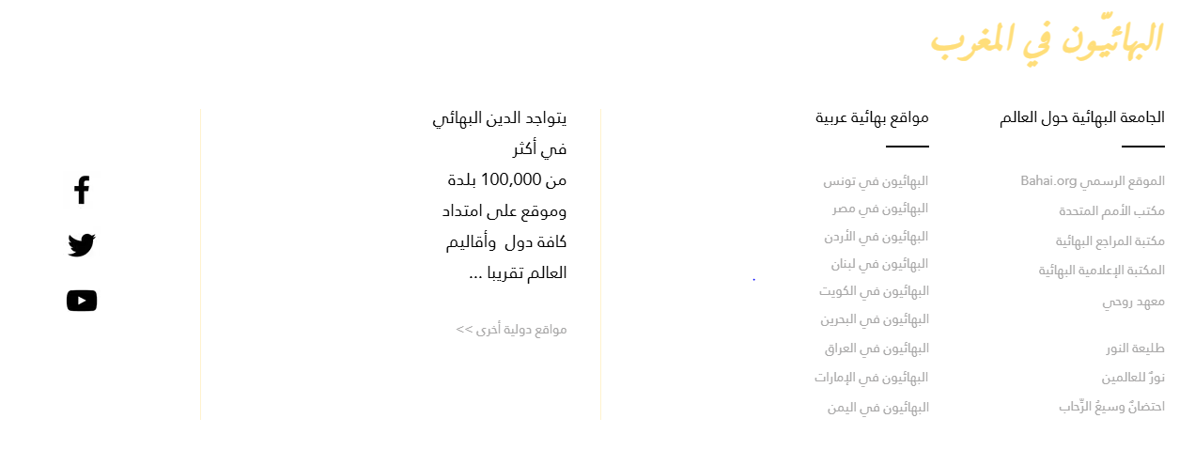
نهاية الصفحة

